Slide 2
Проблема торгівлі людьми особливо загострилася під час повномасштабного вторгнення російської федерації на територію України. Жінки та діти, які змушені покинути Україну, прямують до сусідніх країн, стикаються з ризиками торгівлі людьми.

Slide 3
Як захистити жителів громад від торгівлі людьми і сексуального насильства під час війни?
Під час війни все більше людей, особливо з числа переміщених осіб, потрапляють у скрутні становища, і органам місцевого самоврядування важливо інформувати жителів громад про ризики потрапляння в ситуацію торгівлі людьми з метою сексуальної, трудової та інших форм експлуатації. Також з жителями варто говорити і про проблеми, пов’язані з насильством за ознакою статі, зокрема щодо вразливих категорій населення - дітей, підлітків, жінок, людей в складній фінансовій ситуації, осіб з інвалідністю тощо.

Slide 5
Як розпізнати ситуацію торгівлі людьми?
Досить часто люди не відчувають ризику потрапляння в ситуацію торгівлі людьми, не розпізнають небезпечні сигнали. У цьому може допомогти наведений у графіці перелік ситуацій з ознаками ризику.
Їх варто запам’ятати, поділитися зі своїми близькими та друзями. Навіть якщо ви вважаєте, що з вами таке не може трапитися, ця інформація може стати в нагоді й допоможе іншим.

Slide 7
Безпека біженок і внутрішньо-переміщених жінок і дівчат
Жінки і дівчата, які виїхали за кордон або в інші регіони України, мають найбільші ризики потрапити в ситуації торгівлі людьми, особливо з метою сексуальної експлуатації. Злочинці цілеспрямовано шукають таких людей, знаючи про їх меншу захищеність, користуються складними життєвими обставинами.
Щоб допомогти жінкам і дівчатам захиститися від злочинців, було визначено три щабелі безпеки: безпеку документів, пересування і спілкування. Особливо пильними цій категорії осіб варто бути в ситуаціях, коли злочинці намагаються завоювати довіру, імітуючи турботу, дружбу або романтичний інтерес. Доброзичливість, дорогі подарунки і вдавана турбота вербувальників - відпрацьований механізм створення психологічної залежності з метою втягення у сексуальне рабство.

Slide 8
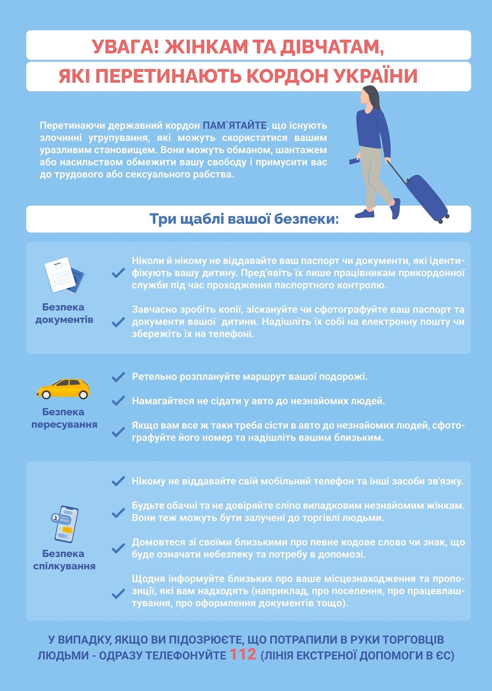

Slide 11
Як допомогти в пошуку близьких та рідних, що зникли?
Зникнення людей – ще одна трагічна сторінка часів війни та великих переміщень. Це може траплятися як в Україні, так і за кордоном. Зокрема, зникнення можуть бути пов’язані з торгівлею людьми.
Важливо знати, як діяти в таких ситуаціях, до кого звертатися, яку інформацію надавати відповідним органам – так, щоб ваші дії та допомога були максимально ефективними.

Slide 14
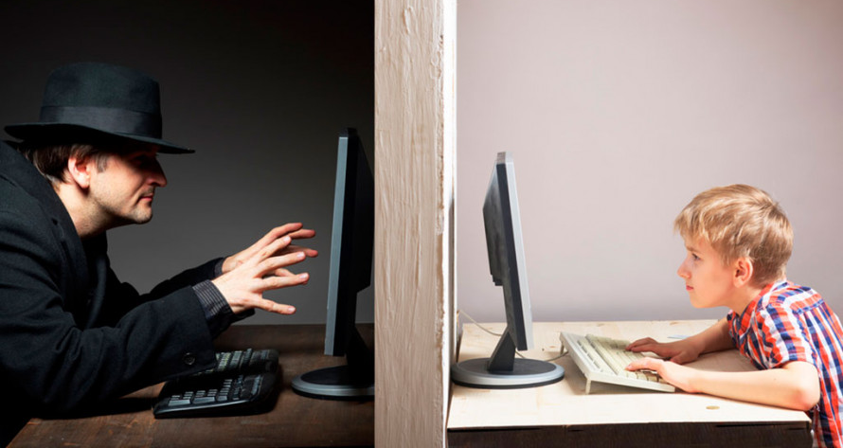
Через війну та спричинені нею обмеження щодо проведення часу на вулиці та традиційного навчання у школах діти значно більше часу перебувають в Інтернеті. А там є люди, які можуть так чи інакше скористатися довірливістю чи вразливістю дитини і завдати їй шкоди

Slide 16
Будьте пильними - торгівці людьми маніпулюють довірою
Торгівля людьми не обов’язково супроводжується насильством або погрозами. Злочинці можуть маніпулювати довірою, зловживати владою або скористатися вразливим становищем людини.
Їм допомагають низка міфів про торгівлю людьми і помилкові уявлення про те, хто може бути злочинцем. Найпоширеніші зібрано в цій інфографіці. Будьте пильними!

Slide 18
Обережно - трудове рабство
Що таке трудова експлуатація та як її розпізнати?
Примусовою є будь-яка праця, яку людина не може залишити за власним бажанням. При цьому наявні шантаж, обман, несплата або неповна виплата заробітної плати та інше.
Зменшити ризики потрапляння в трудове рабство можна, чітко знаючи його ознаки.

